Slide 1
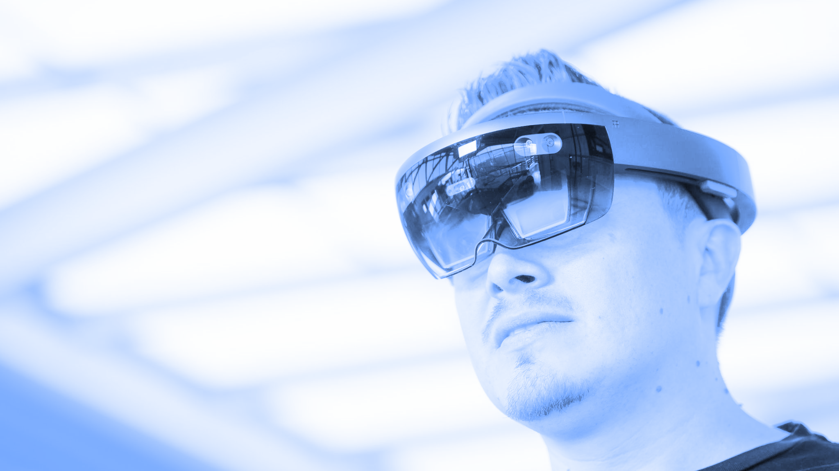


IDI3185 - Realidad Extendida
Clase 9 - Analíticas Inmersivas y Visualización Situada
Prof. Leonel Merino
2026 - 1

Slide 2
Visualización Situada
Notes:
Es la visualización de datos que hace referencia a objetos del mundo real semánticamente significativos.

Slide 3
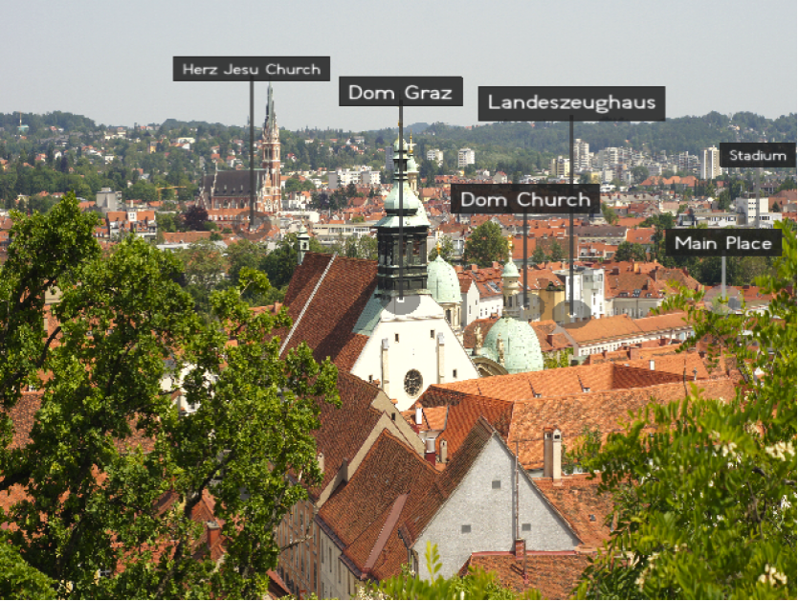
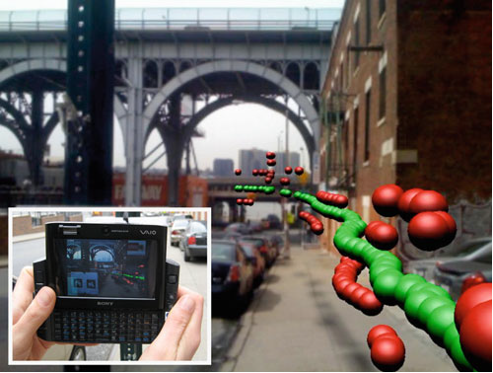
Ejemplos de Visualización Situada
Etiquetas textuales para lugares de interés arquitectónico
Niveles de contaminación en la calle
Image: Raphael Grasset
Image: Sean White and Steve Feiner
www.augmentedrealitybook.org
Situated Visualization

Slide 4
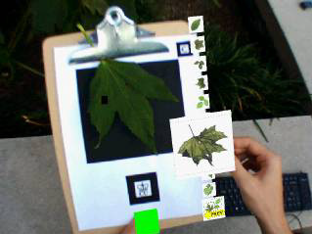
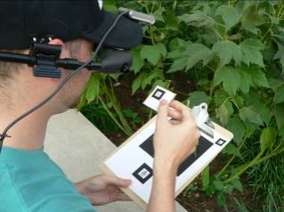
Clasificación de las plantas
Tras detectar la especie de la muestra vegetal, se recupera la información pertinente
Image: Sean White and Steve Feiner
www.augmentedrealitybook.org
Situated Visualization

Slide 5
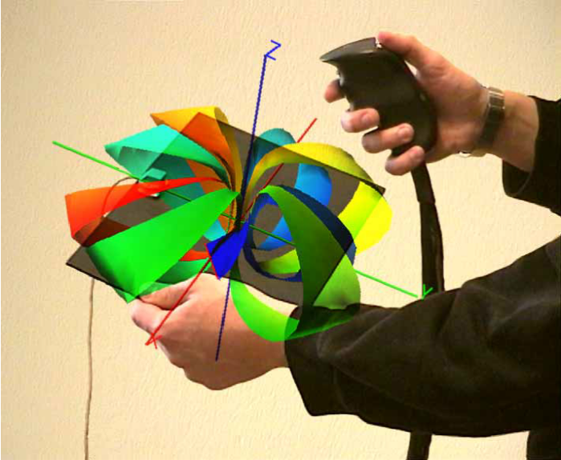
Visualización de AR no situada
Inspeccionar una visualización AR de un modelo matemático tridimensional es una aplicación atractiva, pero no una visualización situada, porque no se hace referencia a ningún objeto del mundo real semánticamente significativo.
Image: Anton Fuhrmann
www.augmentedrealitybook.org
Situated Visualization

Slide 6
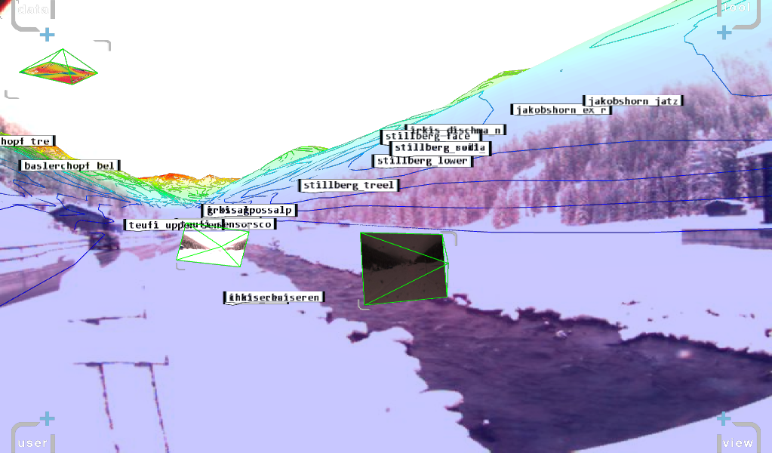
Visualización de datos hidrológicos
Hydrosys muestra las ubicaciones de las estaciones de una red global de sensores, así como la temperatura interpolada trazada como contornos geodésicos
Image: Eduardo Veas and Ernst Kruijff
www.augmentedrealitybook.org
Situated Visualization

Slide 7
¿Cómo diseñar una SV?
Notes:
Es la visualización de datos que hace referencia a objetos del mundo real semánticamente significativos.

Slide 8
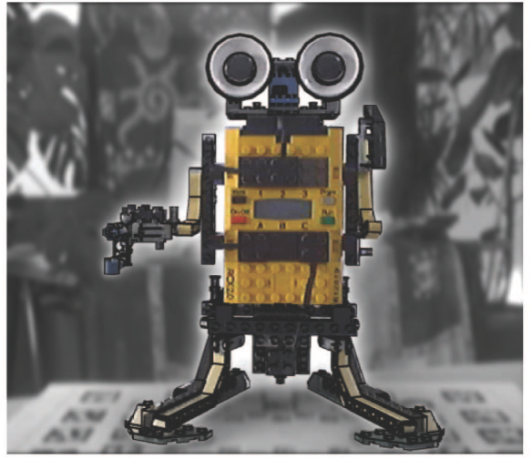
Resaltar objetos y piezas
El foco de una visualización puede ser enfatizado para evitar interferencias visuales con el fondo y para guiar la atención del espectador
Image: Denis Kalkofen

Slide 9
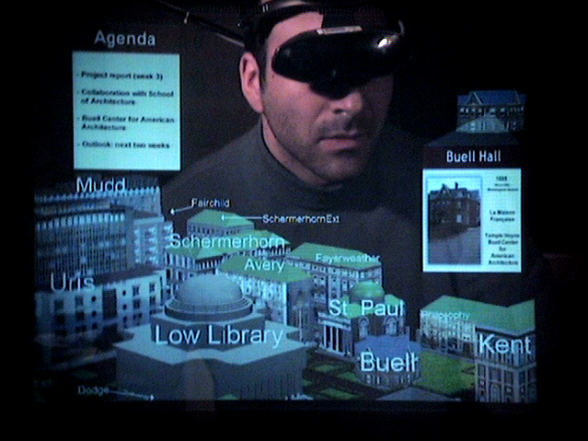
Administrar la vista
Colocación codiciosa de etiquetas internas basadas en las proyecciones 2D de los objetos
Image: Blaine Bell and Steve Feiner, Columbia Univ.
www.augmentedrealitybook.org
Situated Visualization

Slide 10
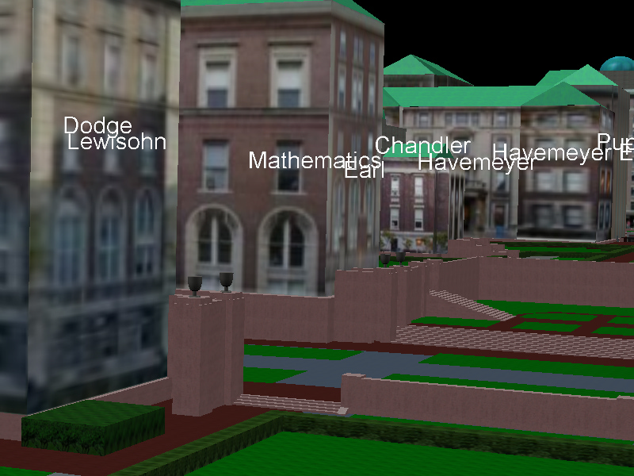
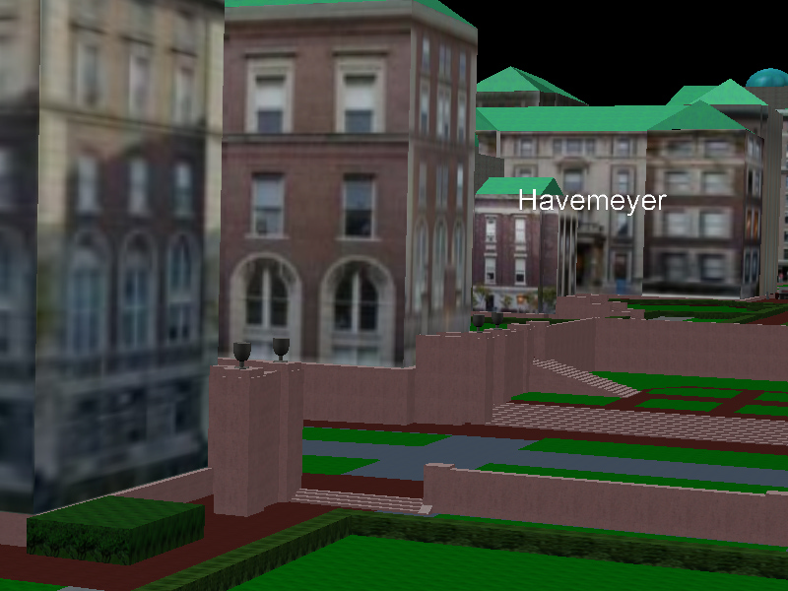
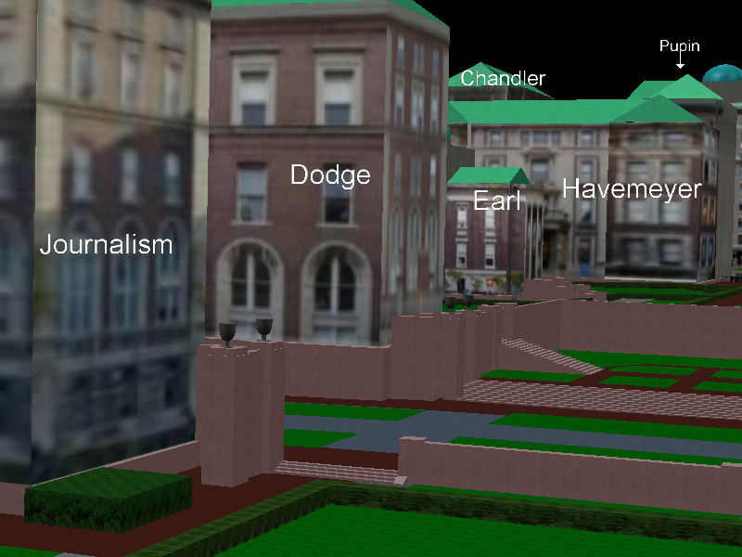
Calidad de las etiquetas internas
Evitar la superposición de etiquetas internas
Etiquetar sólo si el centro del objeto es visible - La etiqueta aparece allí (centro)
Mover la posición de la etiqueta al centro del rectángulo visible (derecha)
Image: Blaine Bell and Steve Feiner, Columbia Univ.
www.augmentedrealitybook.org
Situated Visualization

Slide 11
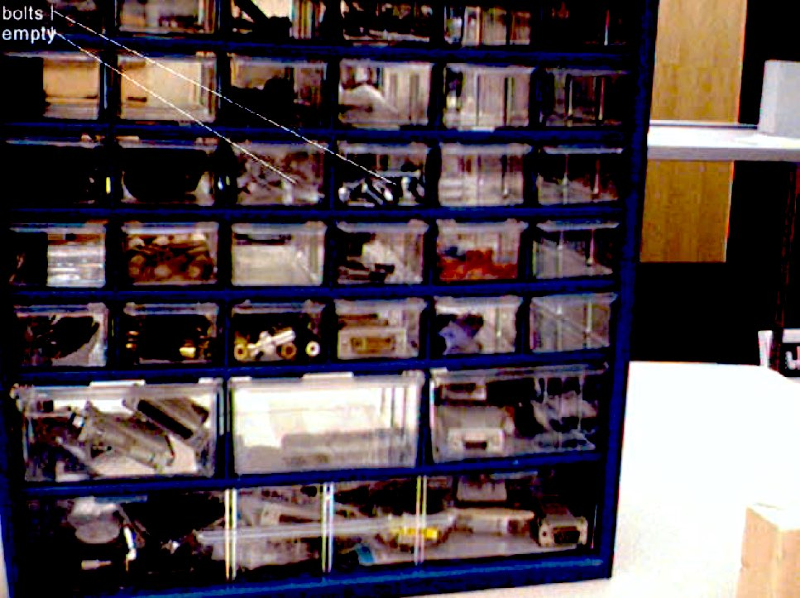
Visualización del nivel de error
Inexistencia de ambigüedad
La vinculación mental entre el objeto y la etiqueta debe ser fácil
Interno
Image: Enylton Coelho
www.augmentedrealitybook.org
Situated Visualization

Slide 12
Visualización del nivel de error
Coloque la etiqueta sobre las regiones más destacadas para identificar fácilmente el objeto etiquetado
No coloque la etiqueta en regiones muy estrechas, mantenga el espacio suficiente para identificar el objeto subyacente
La etiqueta no debe sobrepasar la huella de los objetos y, en ese caso, se debe pasar al etiquetado externo
www.augmentedrealitybook.org
Situated Visualization

Slide 13
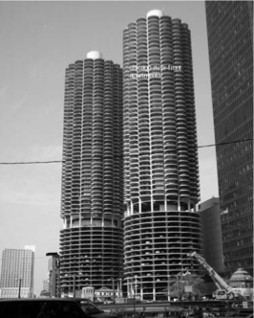
Legibilidad de las etiquetas
Contraste de fondo
Etiqueta interna
La alta curvatura reduce la legibilidad, en caso de etiquetas alineadas con el objeto, cambiar a la alineación horizontal
Si el objeto no ofrece suficiente espacio, cambiar a etiqueta externa en lugar de apretar la etiqueta
Image: Alex Leykin
www.augmentedrealitybook.org
Situated Visualization
12

Slide 14
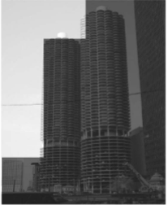
Discriminación automática del fondo
Determinar la legibilidad evaluando
  Contraste: diferencia entre las intensidades medias del texto y del entorno
En caso de etiquetas ilegibles
  Reposicionar la etiqueta en la zona clasificada como legible, puede cambiar de interna a externa
  Añadir un fondo opaco y sintético detrás de la etiqueta
  Por ejemplo, etiquetas con rectángulo delimitador 2D
Image: Alex Leykin
www.augmentedrealitybook.org
Situated Visualization

Slide 15
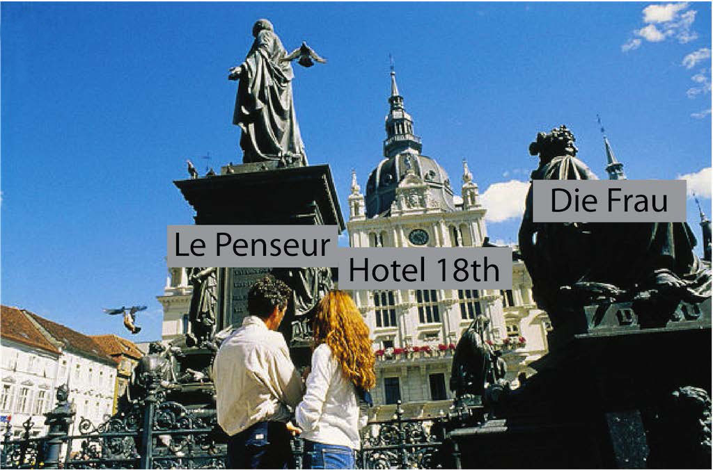
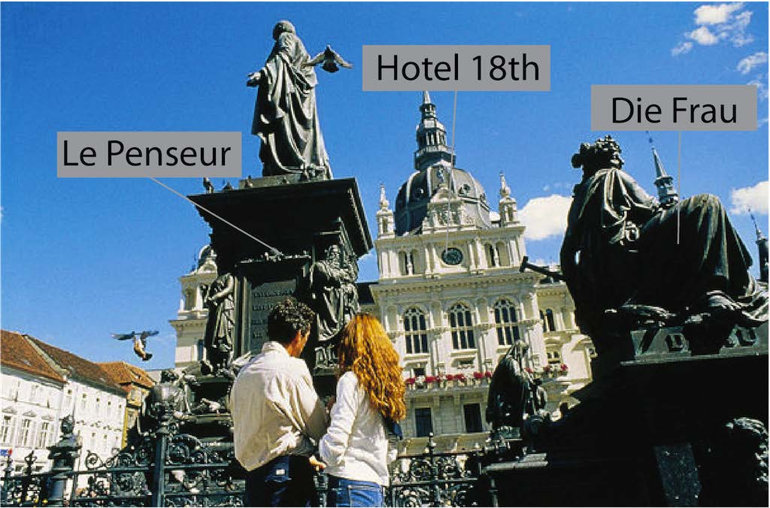
Saliencia para la gestión de la vista
La colocación guiada por saliencia evita las oclusiones y prefiere las zonas vacías, como el cielo
La colocación ingenua de las etiquetas ocluye los objetos de interés
Image: Raphael Grasset
www.augmentedrealitybook.org
Situated Visualization

Slide 16
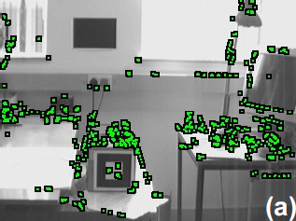
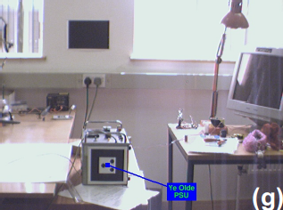
Detección de puntos de interés para la gestión de vistas
Desplazar la etiqueta a las zonas con poca textura
Image: Gerhard Reitmayr
www.augmentedrealitybook.org
Situated Visualization

Slide 17
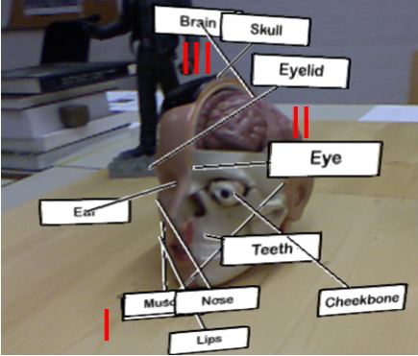
Colocación de etiquetas temporalmente incoherentes
Incluso si se encuentra una disposición adecuada para un punto de vista, puede dar lugar a varios tipos de
oclusiones para otro punto de vista:
Anotaciones que se ocluyen entre sí
Anotaciones que ocluyen el objeto de interés
líneas de guiado que se cruzan entre sí
Image: Markus Tatzgern and Denis Kalkofen
www.augmentedrealitybook.org
Situated Visualization

Slide 18
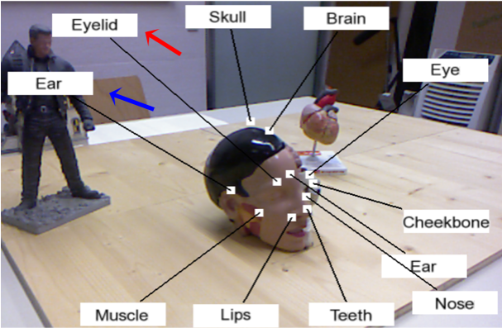
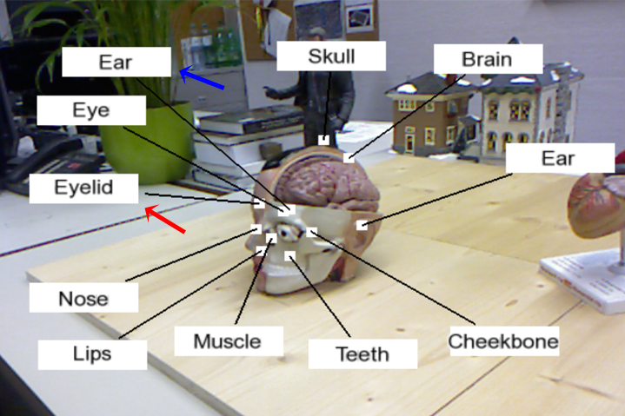
Cruce de las líneas guía
Sin coherencia temporal, la rotación de la cámara puede hacer que dos etiquetas (marcadas en rojo+azul) cambien de orden inesperadamente
Image: Markus Tatzgern and Denis Kalkofen
www.augmentedrealitybook.org
Situated Visualization

Slide 19
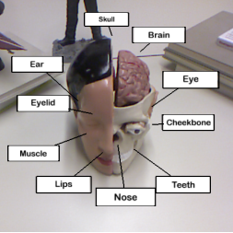
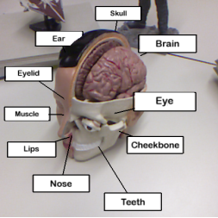
Colocación de etiquetas temporalmente coherente
El etiquetado Hedgehog refuerza la coherencia temporal
Image: Markus Tatzgern and Denis Kalkofen
www.augmentedrealitybook.org
Situated Visualization

Slide 20
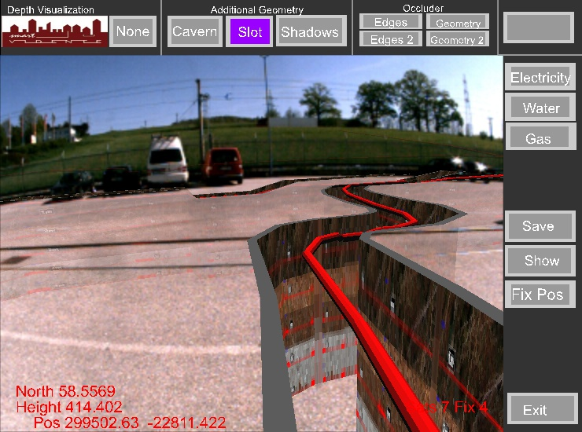
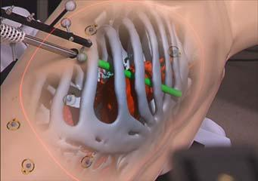
Hacer visible lo invisible
Estructuras e información ocultas
Visión de rayos X de Superman
Problema de orden espacial
www.augmentedrealitybook.org
Situated Visualization

Slide 21
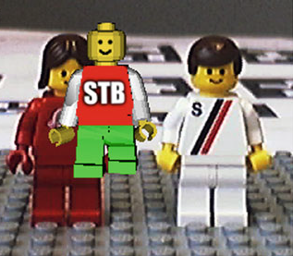
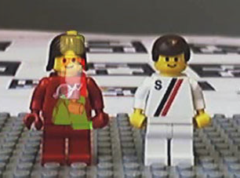
Transparencia
Superposición ingenua de un objeto sintético oculto sobre una escena real
Superposición de un objeto sintético con transparencia uniforme
Image: Denis Kalkofen
www.augmentedrealitybook.org
Situated Visualization

Slide 22
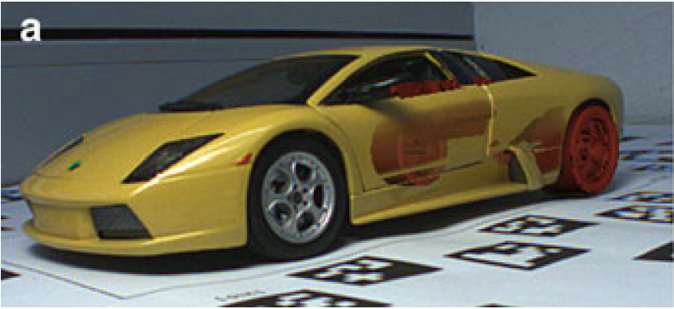
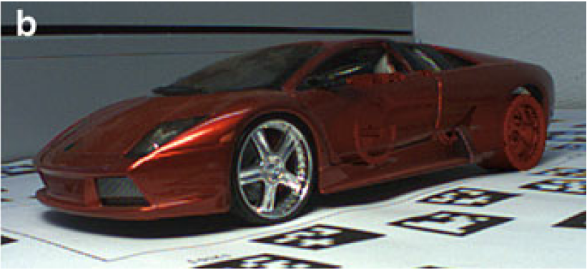
Ghosting
La visualización muestra claramente el interior del coche en la parte trasera
Una mala elección del color afecta gravemente a la percepción de la visualización ocluida
Image: Denis Kalkofen
www.augmentedrealitybook.org
Situated Visualization

Slide 23
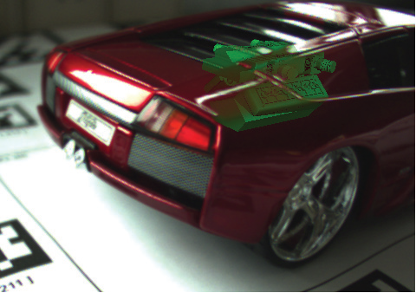
Ghosting Car
En este ejemplo, la carrocería de un auto real es el oclusor de un motor virtual. Tras extraer los contornos como pistas de forma importantes, se aplica una transformación de distancia 2D para que el oclusor parezca más sólido
Image: Denis Kalkofen
www.augmentedrealitybook.org
Situated Visualization

Slide 24
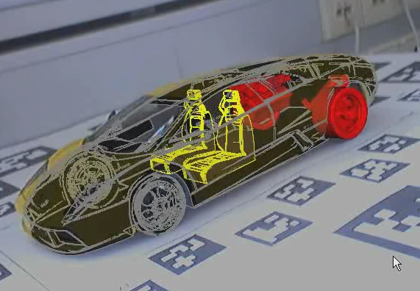
Fantasmas transparentes
Problemas:
Se mezcla con el negro si no se oculta ningún objeto virtual
A veces es difícil "entender" la relación espacial del objeto, especialmente en el caso de múltiples objetos ocluidos
www.augmentedrealitybook.org
Situated Visualization

Slide 25
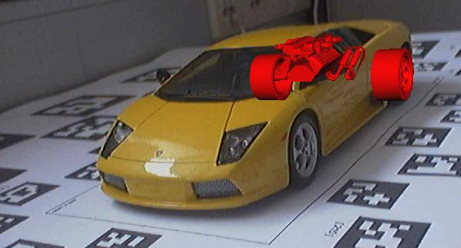
Problemas con la fusión simple
Si la transparencia de los oclusores es muy alta
Puede ser difícil entender la relación espacial de los objetos
Especialmente en el caso de múltiples objetos ocluidos
Se pierden importantes señales de profundidad y puntos de referencia
www.augmentedrealitybook.org
Situated Visualization

Slide 26
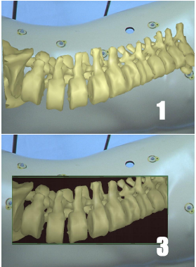
Recortes
Alternativa a la transparencia
Visualización de objetos ocultos totalmente opacos
Señales de oclusión adicionales proporcionadas a través del recorte
Vídeo frente a fondo negro
  Arriba: Sólo se recortan los objetos ocultos
  Abajo: El vídeo se elimina en el corte
Image: Tobias Sielhorst
www.augmentedrealitybook.org
Situated Visualization

Slide 27
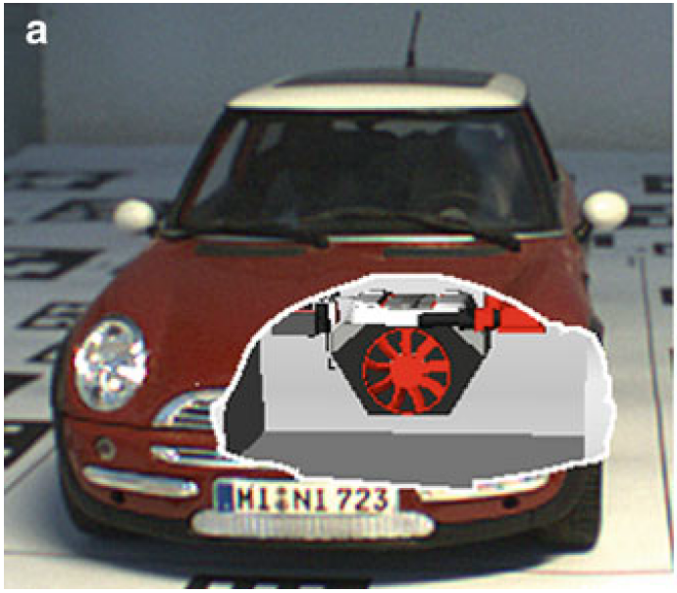
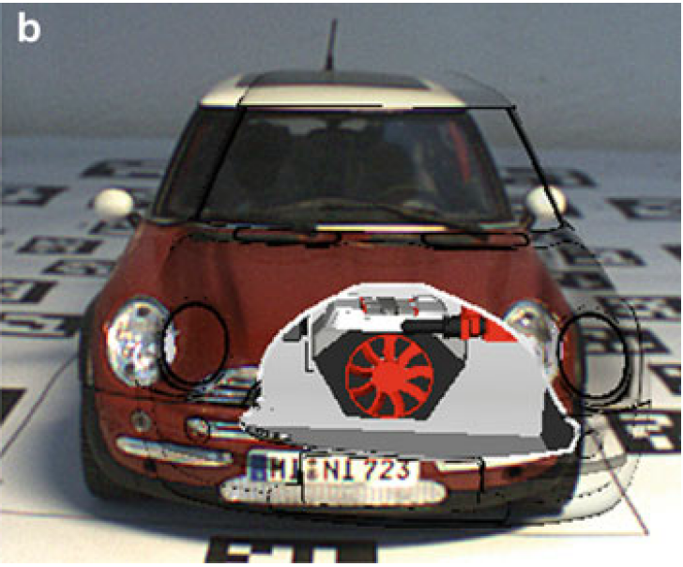
Vistas de los cortes
El error de registro provoca un desajuste entre el contenido virtual y el contexto del mundo real -en este caso, el compartimiento del motor
El error de registro puede resolverse integrando una copia del contexto -en este caso, los contornos del coche- en la visualización
Image: Denis Kalkofen
www.augmentedrealitybook.org
Situated Visualization

Slide 28
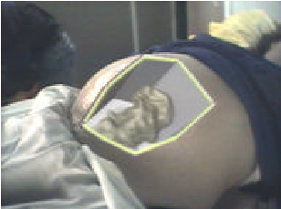
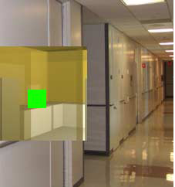
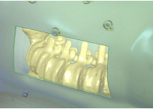
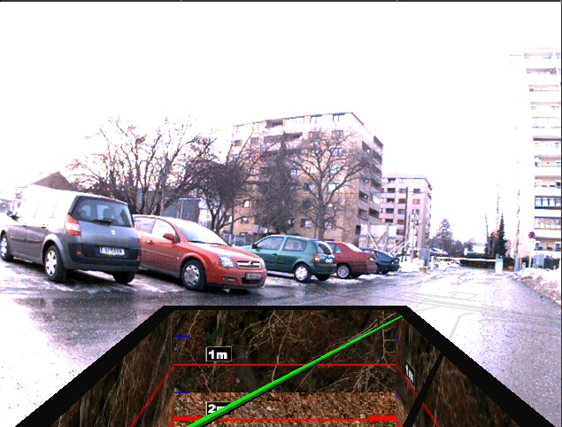
Formas de recorte
Pantalla alineada o fija en el espacio
Foco 2D o forma 3D
Forma fija, forma que sigue la geometría de la escena, definida por el usuario
Image: Henry Fuchs, UNC Chhapel Hill
Image: Chris Furmanski
Image: Christoph Bichlmeier
www.augmentedrealitybook.org
Situated Visualization

Slide 29
Problemas de corte
Grandes cortes
  El agujero puede llegar a ser tan grande como el oclusor
  No hay oclusor y no queda ninguna pista de oclusión
  Restaurar mentalmente la sección de corte se vuelve difícil para cortes grandes
Utilice el Ghosting en estos casos
  Ghosting = representación escasa de los objetos ocluidos
www.augmentedrealitybook.org
Situated Visualization

Slide 30
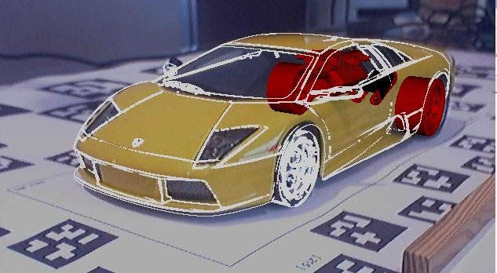
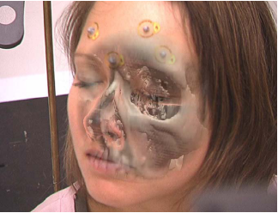
Conservas discretas frente a continuas
Continuo
  Puede ser difícil de entender
  Menos número de píxeles totalmente opacos
Discreto
  Difícil de interpolar entre el nivel de escasez
Image: Nassir Navab
www.augmentedrealitybook.org
Situated Visualization

Slide 31
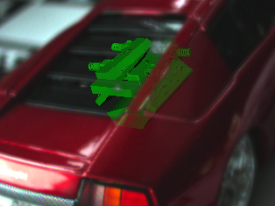
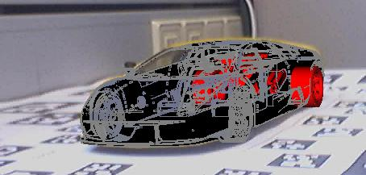
Problemas con la preservación del contexto
Oclusiones de objetos múltiples
  ¿Qué objeto preservar?
Cantidad de preservación
  Bajo preservación
  Sobrepreservado
Necesidad:
Mejores detectores de características
Filtro de información
www.augmentedrealitybook.org
Situated Visualization

Slide 32
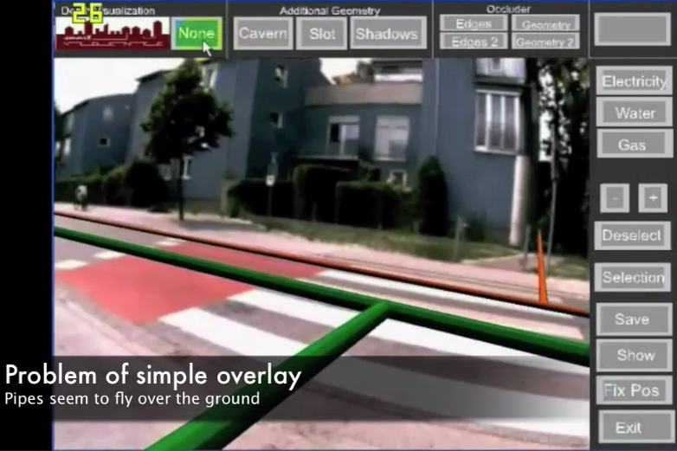
Visualización: Fantasmas basados en imágenes
Infraestructuras ocultas
  sub-superficie, tuberías, cables
Ghostings para oclusiones de una sola capa
¿Regiones buenas para los ghostings?
  Detección de regiones destacadas de la imagen
Image: Stefanie Zollmann
www.augmentedrealitybook.org
Situated Visualization

Slide 33
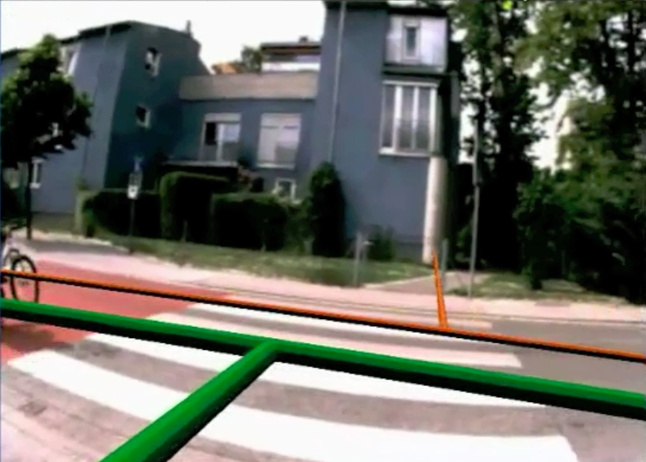
Motivación
Superposición simple - Faltan señales de oclusión
Image: Stefanie Zollmann
www.augmentedrealitybook.org
Situated Visualization

Slide 34
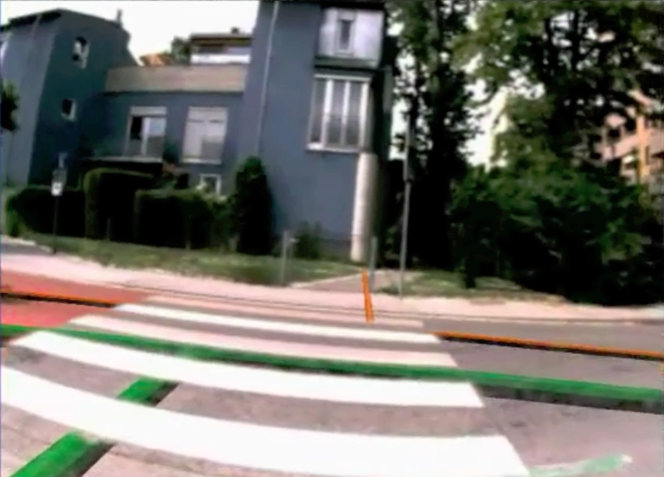
Motivación
Ghosting - ¿Qué información hay que conservar?
Image: Stefanie Zollmann
www.augmentedrealitybook.org
Situated Visualization

Slide 35
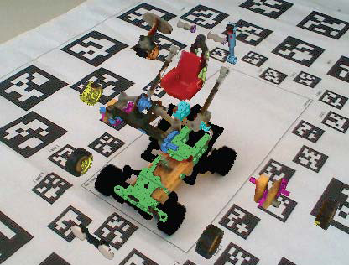
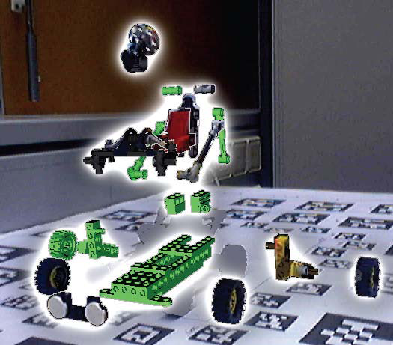
Explosiones de texturas en vídeo
Pintar
Color medio del borde para rellenar los agujeros
Agujeros en el objeto demasiado grandes, utilizar sólo datos virtuales
www.augmentedrealitybook.org
Situated Visualization

Slide 36
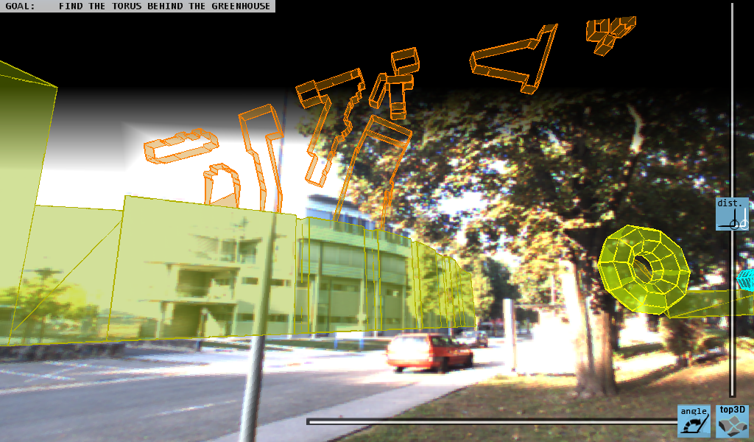

Mundo curvo
La vista de perspectiva variable integra una perspectiva en primera persona del primer plano y una vista virtual descendente de la escena lejana en una sola imagen
La vista en perspectiva variable se consigue aplicando principios de la animación de esqueletos a la parte inclinada de la geometría de la escena
Image: Eduardo Veas
www.augmentedrealitybook.org
Situated Visualization

Slide 37



Filtrado espacial: Lentes mágicas
2D
[Bier93] Bier Eric, Stone Maureen, Pier Ken, Buxton William, DeRose Tony,
“Toolglass and Magic Lenses: the see-through interface,” In proceedings
SIGGRAPH 1993, pp. 73-80
3D
[Viega96] Viega John, Conway Matthew, Williams George, Pausch Randy,“3D Magic Lenses,” In proceedings ACM Symposium on User Interface
Software and Technology, 1996, pp. 51-58
2-1/2D=Flat Lens
www.augmentedrealitybook.org
Situated Visualization
Notes:
A Magic Lens is a transparent or semi-transparent user interface element which can be placed over objects to change their appearance and/or their interactive behavior

Slide 38

Túnel de rayos X
El túnel de rayos X permite al usuario mirar dentro de un edificio y da pistas sobre la distancia de la geometría descubierta
www.augmentedrealitybook.org
Situated Visualization

Slide 39

Lente de rayos X Hígado
Una lente mágica revela los vasos del interior de un modelo de hígado
Image: Erick Mendez and Denis Kalkofen
www.augmentedrealitybook.org
Situated Visualization

Slide 40

Filtrado basado en el conocimiento
Mostrar información de una secuencia de mantenimiento basada en el conocimiento del procedimiento y el estado del usuario
Image: Blair MacIntyre and Steve Feiner, Columbia Univ.
www.augmentedrealitybook.org
Situated Visualization

Slide 41


Filtrado por contexto desde el gráfico de la escena
Selección de área mediante una lente mágica 3D
La apariencia de los objetos se determina a partir de los atributos heredados en el gráfico de la escena
Image: Erick Mendez
www.augmentedrealitybook.org
Situated Visualization

Slide 42


Agrupación jerárquica de etiquetas
Agrupar los libros por similitud y mostrar sólo los grupos de libros produce una vista fácilmente comprensible
Mostrar todos los libros que coinciden con una consulta a la vez produce desorden
Image: Markus Tatzgern and Denis Kalkofen
www.augmentedrealitybook.org
Situated Visualization

Slide 43
Analíticas Inmersivas

Slide 44
¿Qué es la analítica inmersiva?
La analítica inmersiva es el uso de herramientas de análisis atractivas y encarnadas para apoyar la comprensión de los datos y la toma de decisiones.
La analítica inmersiva se basa en los campos de la visualización de datos, la analítica visual, la realidad virtual, la infografía y la interacción humano-computador.
Su objetivo es eliminar las barreras entre las personas, sus datos y las herramientas que utilizan para el análisis. Su objetivo es apoyar la comprensión de los datos y la toma de decisiones en todas partes y por todos, tanto trabajando individualmente como en colaboración.
“Immersive Analytics”, Marriot et al.
Notes:
La analítica inmersiva es el uso de herramientas de análisis atractivas y personificadas para ayudar a comprender los datos y tomar decisiones.
Para ello, la analítica inmersiva se basa en múltiples campos, como la visualización de datos, la analítica visual, la realidad virtual, la infografía y la interacción persona-ordenador.
Su objetivo final es eliminar las barreras entre las personas, sus datos y las herramientas que utilizan para el análisis. Su objetivo es apoyar la comprensión de los datos y la toma de decisiones en todas partes y por todos, tanto trabajando individualmente como en colaboración.

Slide 45
La AI ofrece varias oportunidades
La exploración de datos corpórea se aleja del mouse y el teclado, y permite interacciones táctiles, gestuales, vocales y tangibles, que son más intuitivas y atractivas.
La colaboración, que puede ser localizada o remota, así como sincrónica o asincrónica. La AI puede favorecer una colaboración más profunda, equitativa y socialmente atractiva.
La inmersión espacial se aleja del escritorio y permite a los usuarios utilizar el espacio que les rodea como espacio de trabajo tridimensional.
Presentación multisensorial que incorpora lo auditivo y los demás sentidos que también pueden utilizarse para proporcionar información adicional o como alternativa a la visión cuando ésta no esté disponible o no sea útil.
Participación del público en general y de otras partes interesadas que pueden estar más informadas y aumentar la toma de decisiones basadas en datos.
“Immersive Analytics”, Marriot et al.
“Immersive Analytics”, Marriot et al.
Notes:
La analítica inmersiva ofrece varias oportunidades
La exploración de datos incorporada
permite interacciones táctiles, gestuales, vocales y tangibles que pueden ser más intuitivas y atractivas.
Colaboración,
que puede ser conjunta o remota, así como sincrónica o asincrónica.
Inmersión espacial
que permite a los usuarios utilizar el espacio que les rodea como un espacio de trabajo tridimensional
Presentación multisensorial que incorpora el oído y los demás sentidos que también pueden utilizarse para proporcionar información adicional o como alternativa a la visión cuando ésta no esté disponible o no sea útil.
Y... Participación
del público en general y de otras partes interesadas que pueden estar más informadas y aumentar la toma de decisiones basadas en datos.

Slide 46
¿Cuándo son útiles las técnicas de análisis inmersivo?
Tradicionalmente, los investigadores de la visualización de datos se han centrado en el rendimiento de las tareas, normalmente la precisión y la velocidad.
El uso de señales de profundidad puede mejorar la eficacia de la tarea en algunos tipos de tareas de visualización.
El compromiso emocional y el recuerdo también pueden ser importantes, especialmente cuando se comunican los resultados a las partes interesadas.
La sensación de presencia aumenta en los entornos "emocionales".
“Immersive Analytics”, Marriot et al.
Notes:
Pero, ¿cuándo ofrece el uso de tecnologías inmersivas ventajas sobre las actuales herramientas de análisis visual de escritorio?
Tradicionalmente, los investigadores de la visualización de datos se han centrado en el rendimiento de las tareas, normalmente la precisión y la velocidad.
El uso de señales de profundidad puede mejorar la eficacia de algunas tareas de visualización.
El compromiso emocional y el recuerdo pueden ser importantes a la hora de comunicar los resultados a las partes interesadas.
Y también... la sensación de
presencia aumenta en entornos "emocionales".

Slide 47


¿Es hora de reconsiderar el valor del 3D para la visualización de la información?
Los investigadores de la visualización de la información han sido muy cautelosos con el uso de representaciones 3D para datos abstractos y, por tanto, han visto pocos beneficios en el uso de tecnologías de inmersión espacial.
Este conservadurismo es bastante deliberado y responde al "entusiasmo desenfrenado" de los investigadores de la visualización de la información a finales de los 80 y principios de los 90 por las representaciones en 3D.
Los infames gráficos de tarta o de barras en 3D que mostraban las aplicaciones de hojas de cálculo más populares también se introdujeron en esa época.
Sin embargo, los estudios posteriores sobre los usuarios no lograron encontrar ninguna ventaja de estas representaciones en 3D sobre las tradicionales en 2D en la visualización de datos abstractos, y este temprano entusiasmo por las 3D fue sustituido por un fuerte escepticismo.
“Immersive Analytics”, Marriot et al.
Notes:
¿Es hora de reconsiderar el valor del 3D para la visualización de información?
La comunidad de la visualización de la información ha sido crítica con el uso de representaciones en 3D para datos abstractos y, en consecuencia, ha visto pocos beneficios en el uso de tecnologías inmersivas.
Este conservadurismo puede ser una respuesta al "entusiasmo desenfrenado" de los investigadores de la visualización de la información a finales de los 80 y principios de los 90 por las representaciones en 3D.
También se introdujeron en esta época los infames gráficos de tarta o de barras en 3D que mostraban las populares aplicaciones de hojas de cálculo.
Sin embargo, los estudios de usuarios posteriores no han logrado encontrar ninguna ventaja de estas representaciones en 3D sobre las representaciones tradicionales en 2D en la visualización de datos abstractos y este entusiasmo inicial por el 3D fue sustituido por un fuerte escepticismo.
https://www.youtube.com/watch?v=0oIX0vDJeqo

Slide 48
Hay varias razones para adoptar la analítica inmersiva
Potencial de las pantallas inmersivas. Es casi seguro que las pantallas de realidad mixta montadas en la cabeza van a ser mucho más comunes.
Canal visual adicional. Permitir una tercera dimensión espacial proporciona otro canal visual para la visualización de datos.
Mejora de la tecnología. Además, las tecnologías de visualización inmersiva han avanzado considerablemente en la última década.
Espacios de trabajo inmersivos. Los dispositivos de realidad mixta montados en la cabeza permiten potencialmente al analista utilizar el espacio que le rodea como su espacio de trabajo, colocando las visualizaciones de datos donde le plazca y, en el caso de la realidad aumentada, utilizando el entorno físico como espacio de trabajo.
Más allá de la eficacia de la tarea. Evaluar la eficacia de la AI en un sentido más amplio que incluya otros aspectos del rendimiento y la experiencia del usuario.
“Immersive Analytics”, Marriot et al.
Notes:
Hay varias razones que podemos considerar para adoptar la analítica inmersiva:
Potencial de las pantallas inmersivas.
Las pantallas de realidad mixta montadas en la cabeza son cada vez más comunes.
Canal visual adicional.
Una tercera dimensión espacial proporciona otro canal visual para la visualización de datos.
Mejora de la tecnología.
Las pantallas inmersivas han avanzado considerablemente en la última década.
Espacios de trabajo inmersivos.
los analistas pueden ampliar su espacio de trabajo para utilizar el espacio que les rodea. Pueden colocar las visualizaciones de datos donde les plazca y, en el caso de la realidad aumentada, pueden utilizar el entorno físico como espacio de trabajo.
Más allá de la eficacia de las tareas.
Evaluar la eficacia de la AI en un sentido más amplio que incluya otros aspectos del rendimiento y la experiencia del usuario.

Slide 49
En resumen
Estudios previos de usuarios sugieren que las representaciones en 3D muestran más claramente la estructura general en conjuntos de datos de mayor dimensión, como terrenos en 3D, redes o datos multidimensionales, y son útiles para proporcionar orientación, mientras que las representaciones en 2D son preferibles para una manipulación precisa o una medición o comparación exacta del valor de los datos. Por lo tanto, puede ser útil proporcionar representaciones 2D y 3D vinculadas en aplicaciones de análisis inmersivo.
Las aplicaciones potenciales de las señales de profundidad para la visualización de datos abstractos incluyen: el uso de la profundidad para mostrar una dimensión abstracta adicional, como en los diseños de redes en 2,5D, las vistas en superficies no planas y las vistas egocéntricas en las que los datos se colocan alrededor del espectador, la visualización de datos abstractos con una incrustación espacial, así como la organización de múltiples vistas en el espacio 3D.
“Immersive Analytics”, Marriot et al.
Notes:
En resumen
Los estudios previos de usuarios sugieren que las representaciones 3D
muestran más claramente la estructura general en conjuntos de datos de mayor dimensión
son útiles para proporcionar orientación
mientras que las representaciones en 2D son preferibles para
manipulación, medición o comparación precisas.
Por lo tanto, puede ser útil proporcionar representaciones 2D y 3D vinculadas en las aplicaciones de análisis inmersivo.
Y, entre los posibles indicios de profundidad para la visualización de datos abstractos se incluyen
el uso de la profundidad para mostrar una dimensión abstracta adicional
vistas en superficies no planas y vistas egocéntricas en las que los datos se sitúan alrededor del espectador,
la visualización de datos abstractos con una incrustación espacial, así como la organización de múltiples vistas en el espacio 3D.

Slide 50

Ejemplos
Los cubos matriciales para visualizar redes dinámicas son un ejemplo del uso de la tercera dimensión para mostrar el tiempo.
“Immersive Analytics”, Marriot et al.
Notes:
Se trata de las visualizaciones de Matrix Cubes, en las que se utiliza la tercera dimensión para mostrar el tiempo.

Slide 51


Slide 52

Ejemplos
Vinculación de la representación 2D en el espacio 3D mediante arcos
“Immersive Analytics”, Marriot et al.
Notes:
Este es un ejemplo en el que las visualizaciones en 2D se vinculan mediante aristas en un espacio 3D

Slide 53

Ejemplos
Un usuario trabajando con el sistema ImAxes. Aquí, el usuario ha dispuesto cuatro ejes para formar coordenadas paralelas.
“Immersive Analytics”, Marriot et al.
Notes:
Este es un ejemplo de ImAxes, en el que los usuarios pueden explorar un conjunto de datos interactuando con los ejes que representan las dimensiones del conjunto de datos.

Slide 54

Ejemplos
PerfVis: Visualizaciones omnipresentes para el conocimiento del rendimiento del software
“Immersive Analytics”, Marriot et al.
Notes:
Se trata de PerfVis, que utiliza una visualización de ciudades en 3D, complementada con un gráfico de dispersión, para analizar las métricas del rendimiento de un sistema de software.
La visualización es dinámica, es decir, los cambios en el rendimiento del sistema se reflejan sobre la marcha en las visualizaciones.
En la visualización, los edificios representan clases del sistema, y el color del edificio codifica el número de veces que se invocan sus métodos.
Los usuarios pueden seleccionar el edificio y obtener detalles de la historia del rendimiento de la clase representada en el gráfico de dispersión.

Slide 55
Caso de Estudio: AVAR
Merino, L., Sotomayor-Gómez, B., Yu, X., Salgado, R., Bergel, A., Sedlmair, M., & Weiskopf, D. (2020, April). Toward agile situated visualization: An exploratory user study. In Extended Abstracts of the 2020 CHI Conference on Human Factors in Computing Systems (pp. 1-7).

Slide 56
Problema
Las herramientas existentes de visualización situada no promueven agilidad y ofrecen limitado soporte en:
Expresividad | Limitadas técnicas de visualización debido a la falta de integración con motores de visualización
Comprehensividad | Procesos de visualización no soportados, e.g., transformación de datos
Vivacidad | Cambios tienen efecto en tiempo real
Notes:
Un problema que se observa en las herramientas de visualizacion situada es el limitado soporte a la agilidad en términos de expresividad (es decir, como los usuarios puede expresar diseños), la comprehensividad (que se refiere a cuan extenso es el soporte al proceso de visualizacion) y la vivacidad que señala si los cambios tienen efecto en tiempo real.

Slide 57

Herramientas Existentes de Visualización Situada
Notes:
Si revisamos trabajos relacionados, vemos un limitado numero de técnicas de visualizacion debido a la falta de integración con motores de visualizacion y nulo soporte a la transformación de datos que es el proceso inicial en la construcción de una visualizacion.

Slide 58
Herramientas Existentes de Visualización Situada
Notes:
Si revisamos trabajos relacionados, vemos un limitado numero de técnicas de visualizacion debido a la falta de integración con motores de visualizacion y nulo soporte a la transformación de datos que es el proceso inicial en la construcción de una visualizacion.

Slide 59
Arquitectura Propuesta
Scenes
Main
Script
(POST)
Listener
Scene #1
Elipse
Box
Label
request
Interpreter
Scene #1
false
true
Cube
Cylinder
Sphere
Label
Scene #N
View Generator
Text Generator
JSON
Console
Plain Text
Serializer
Interaction
response
AVAR
Pharo
Notes:
AVAR usa una arquitectura cliente servidor.
El usuario usa la aplicación cliente y define visualizaciones via un script el que es enviado a través de la red hacia la aplicación servidor.
Esta interpreta el script y genera un modelo que distingue visualizaciones de otros objetos.
El modelo de retorna al cliente, el que identifica el tipo de respuesta (textual o visual), y en consecuencia, genera una respuesta adecuada en la escena.

Slide 60

Microsoft
HoloLens
Teclado
Bluetooth
Notes:
Así se utiliza AVAR. El usuario utiliza un headset Microsoft HoloLens y un teclado Bluetooth.

Slide 61

Microsoft
HoloLens
Teclado
Bluetooth
Notes:
AVAR presenta una interfaz que permite al usuario definir un script, o eventualmente cargar una visualizacion de ejemplo.

Slide 62
fib := [ :n |
a := b := 1.
(n - 1) timesRepeat:
      [a := b + (b := a) ].
a].
fib value: 10
Microsoft
HoloLens
Teclado
Bluetooth
Notes:
Por ejemplo, el usuario define un script como la siguiente función fibonacci

Slide 63
fib := [ :n |
a := b := 1.
(n - 1) timesRepeat:
      [a := b + (b := a) ].
a].
fib value: 10
Microsoft
HoloLens
Pharo
Teclado
Bluetooth
Smalltalk Compiler
Roassal 2D Engine
Woden 3D Engine
Notes:
El script se envía al servidor, se interpreta

Slide 64
fib := [ :n |
a := b := 1.
(n - 1) timesRepeat:
      [a := b + (b := a) ].
a].
fib value: 10
Microsoft
HoloLens
Pharo
Teclado
Bluetooth
Smalltalk Compiler
Roassal 2D Engine
Woden 3D Engine
Notes:
y retorna

Slide 65
fib := [ :n |
a := b := 1.
(n - 1) timesRepeat:
      [a := b + (b := a) ].
a].
fib value: 10
Microsoft
HoloLens
89
Pharo
Teclado
Bluetooth
Smalltalk Compiler
Roassal 2D Engine
Woden 3D Engine
Notes:
como el resultado no es una visualizacion, este se presenta de forma textual en la parte inferior de la ventana

Slide 66
m := RWCubeMatrix new.
m datapoints: data.
m axes: (#1 #2 #3).
m run
Microsoft
HoloLens
Teclado
Bluetooth
Notes:
Si en cambio el resultado es una visualizacion

Slide 67
m := RWCubeMatrix new.
m datapoints: data.
m axes: (#1 #2 #3).
m run
Microsoft
HoloLens
Pharo
Teclado
Bluetooth
Smalltalk Compiler
Roassal 2D Engine
Woden 3D Engine

Slide 68

m := RWCubeMatrix new.
m datapoints: data.
m axes: (#1 #2 #3).
m run
Microsoft
HoloLens
Pharo
Teclado
Bluetooth
Smalltalk Compiler
Roassal 2D Engine
Woden 3D Engine
Notes:
entonces la visualizacion se presenta en el espacio tridimensional

Slide 69
Modelo de Referencia de Visualización
Raw Data
Data Tables
Visual Structures
Views
Data Transformations
Visual Mappings
View Transformations
Notes:
Nuevamente revisamos el modelo de referencia y vemos como AVAR ofrece soporte a los tres procesos fundamentales de visualizacion

Slide 70

Raw Data
Data Tables
Visual Structures
Views
Data Transformations
Visual Mappings
View Transformations
Notes:
Transformaciones de datos

Slide 71


Slide 72

Raw Data
Data Tables
Visual Structures
Views
Data Transformations
Visual Mappings
View Transformations
Notes:
Una vez que se define la tabla de datos, se realiza el mateo visual

Slide 73


Slide 74

Raw Data
Data Tables
Visual Structures
Views
Data Transformations
Visual Mappings
View Transformations
Notes:
Ya definidas las estructuras visuales, se definen transformaciones a la vista

Slide 75


Slide 76


Slide 77

Estudio Exploratorio con Usuarios
Participantes | 7 programadores expertos en Smalltalk
Tarea | Construir una visualización del conjunto de datos usando la técnica de cubos y tiempo
Datos | Conjunto de datos de vinos (~1’000 registros)
Medio | Microsoft HoloLens, Teclado Apple Magic Bluetooth
Análisis | Grabación en video, registro de interacciones, y cuestionario con impresiones.
Notes:
Se realizo un estudio exploratorio con AVAR y siete participantes. Los que tuvieron que construir una visualización de un conjunto de datos especificado. Los usuarios utilizaron un dispositivo Microsoft HoloLens y un teclado Bluetooth.
La sesiones fueron grabadas en video, se registraron las interacciones, y se recolectaron impresiones de los participantes.

Slide 78
Notes:
Aqui vemos graficos con datos recolectados de tres participantes.
El eje horizontal corresponde al tiempo. La barra gris indica el tiempo de la sesión. El 100% corresponde a aproximadamente 2 horas.
En la parte superior del gráfico se presentan las interacciones del usuario con AVAR, tanto en la construcción del script, como con la visualizacion resultante.
Los circulos verdes y rojos corresponden a ejecuciones exitosas y fallidas del script.
En la parte inferior se presentan los cambios sobre el script a lo largo de la sesion, en términos de adicion y eliminacion de caracteres.
Por ejemplo, vemos que el participante 5 tuvo una larga sesion, hizo un uso intensivo de los ejemplo al inicio, y luego realizo múltiples modificaciones increméntales al script.
El participante 6 en cambio interactuó intensamente con la visualizacion al inicio, selecciono un único ejemplo, y realizo modificaciones puntuales.
Finalmente, el séptimo participante tardo una fracción del tiempo de los anteriores, utilizo un único ejemplo, y realizo pocas modificaciones .

Slide 79
Conclusión
Los usuarios se beneficiaron de la expresividad de la herramienta en ejemplos y funciones para crear y modificar visualizaciones
La herramienta comprehensiva permitió a los usuarios mantener la inmersión en realidad aumentada en largas sesiones (>1.5 hrs.)
Las sesiones fueron altamente interactivas gracias a la facilidad de aplicar cambios en tiempo real
Notes:
Así se concluye que la herramienta ofrece un adecuado nivel de expresividad que se materializo fundamentalmente en el uso de ejemplos y funciones en la creación y modificación de visualizaciones.
La comprehensividad de AVAR permitió a los usuarios estar inmersos por un periodo prolongado
Finalmente, las sesiones fueron altamente interactivas gracias a que el efecto de los cambios se aprecia en tiempo real, así permitiendo una construcción de visualizaciones de forma ágil.

Slide 80

http://creativecommons.org/licenses/by-sa/4.0/

